Slide 1
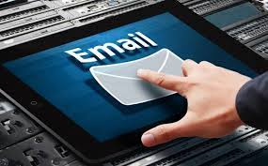
শুভেচ্ছা

Slide 2

ওয়াহিদুজ্জামান (ওয়াহিদ)
সহকারি শিক্ষক (আইসিটি)
গৌরিপুর বিলকিস মোশাররফ বালিকা উচ্চ বিদ্যালয়
দাউদকান্দি- কুমিল্লা ।
মোবাইল- 01829738388

Slide 3
বিষয় : তথ্য ও যোগাযোগ প্রযুক্তি
শ্রেণি :অষ্টম
অধ্যায় : পঞ্চম
পাঠ শিরোনাম – ইমেইল
সময় : 5০ মিনিট

Slide 4
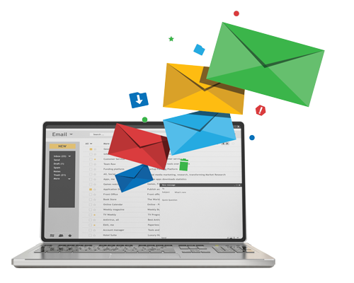
কম্পিউটার বা আইসিটি যন্ত্রের সাহায্যে চিঠিপত্র লেনদেনকে কি বলে?

Slide 5
ইমেইল

Slide 6
এই পাঠ শেষে শিক্ষার্থীরা…
ই-মেইল কি তা বলতে পারবে।
ইমেইল আইডি খোলার নিয়ম বর্ণনা করতে পারবে ।

Slide 7

ই-মেইল কী?
ই-মেইল কথাটির অর্থ ইলেক্ট্রনিক মেইল।

Slide 8
ভিডিওটি মনোযোগ দিয়ে দেখ

Slide 9
ই-মেইল তথা ইলেক্ট্রনিক মেইল হল ডিজিটাল বার্তা যা কম্পিউটার নেটওয়ার্কের মাধ্যমে প্রেরণ করা হয় ।
আরপানেটে সর্বপ্রথম ইলেক্ট্রনিক মেইল প্রেরণ করা হয় ।

Slide 10
আইডি-তে বর্ণ (abc,,,), সংখ্যা (123,,,),আন্ডারস্কোর(_) ,ডট(.)
বিশেষ ক্যারেকটার (যেমন,৥ )

Slide 11

একক কাজ
ই-মেইল কি ?
  সর্বপ্রথম কোনটি দিয়ে ইলেক্ট্রনিক মেইল প্রেরণ করা হয় ?।

Slide 12
ইমেইলের অন্যতম দিক হল দ্রুততম সময়ে ও কমখরচে তথ্য আদানপ্রদান করা যায় ৷

Slide 13



অথবা
address bar এ ইয়াহুর ঠিকানা লিখি

Slide 14
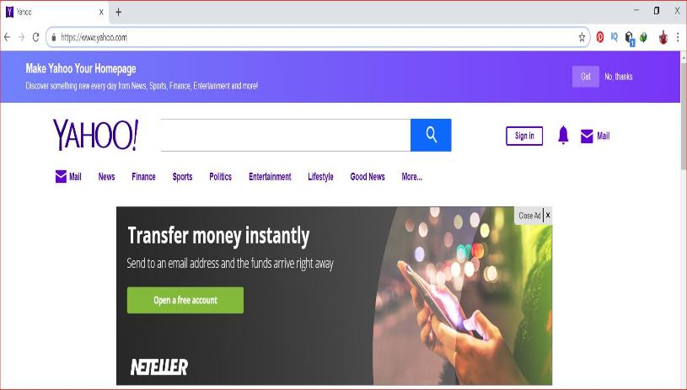
Mail এ ক্লিক করি

Slide 15
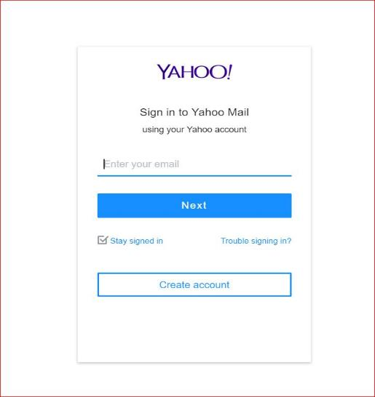
নতুন একাউন্ট খোলার জন্য নিচে Create New Account এ ক্লিক করি

Slide 16
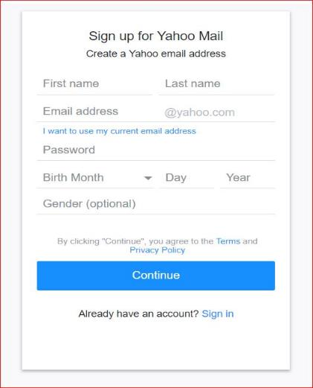
নাম
গোপন Password যা ৮থেকে ৩২ অক্ষরের মধ্যে হবে
. সম্ভাব্য
ই-মেইল address
সম্ভাব্য
ই-মেইল address
আইডির হবে ৪-৩২
অক্ষরের মধ্যে
লিঙ্গ
জন্ম তারিখ

Slide 17
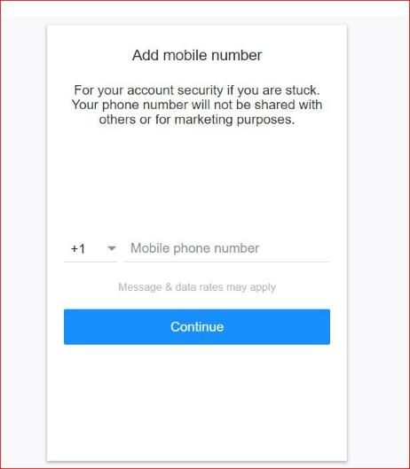
. মোবাইল নং

Slide 18
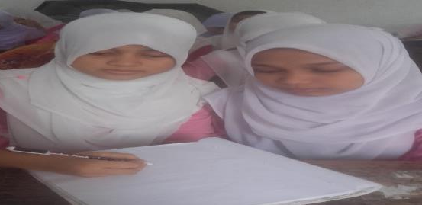
জোড়ায় কাজ
ইমেইল একাউন্ট খুলতে কি কি লাগে লিখ ?
ইমেইলের ২ টি সুবিধা লিখ ।

Slide 19
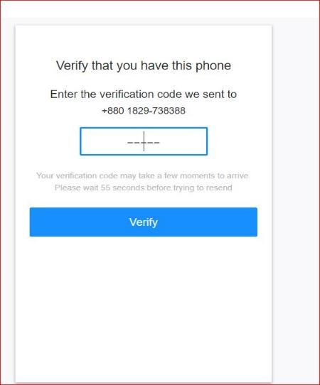
ভেরিফিকেশন কোড

Slide 20
মূল্যায়ন
১. পাসওয়ার্ড কত অক্ষরের মধ্যে লিখতে হবে ?
2.E-mail এর পুরো নাম কি ?
৩.২ টি বিশেষ ক্যারেকটারের নাম লিখ ?
৪. এড্রেসবারে কোন ঠিকানা লিখতে হবে ?

Slide 21
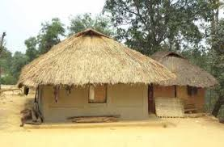
বাড়ির কাজ
আধুনিক যুগের প্রেক্ষাপটে ইমেইলের অপকারিতা লিখ ।

Slide 22


ধন্যবাদ
Plant more trees and save the earth.
Thank you all

